Slide 1
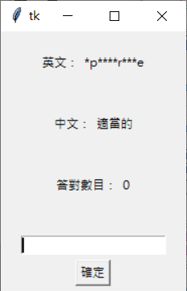
作業說明
請實作一個英文單字練習之視窗程式：
會有一個txt來存放單字(如第二頁投影片)，程式需要讀取該txt
會隨機將英文單字中的字母用符號遮蓋住
會有中文敘述來提示當前單字的意思
會顯示目前答對題目數量
會需要一個Entry來輸入答案

Slide 2
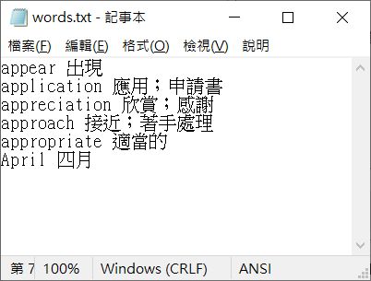
範例說明
檔案範例 – 單字之txt：
程式會需要讀取此txt，來供程式出題

Slide 3
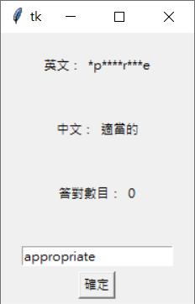
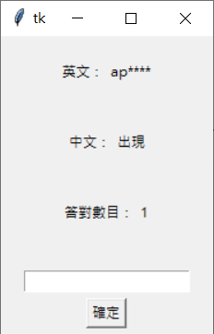
範例說明
操作範例：
在下方的Entry輸入完答案，按下「確定」按鈕之後，會檢查答案並更新題目，
若答案正確，則「答對數目」增加 1，反之則不增加。

